Slide 1
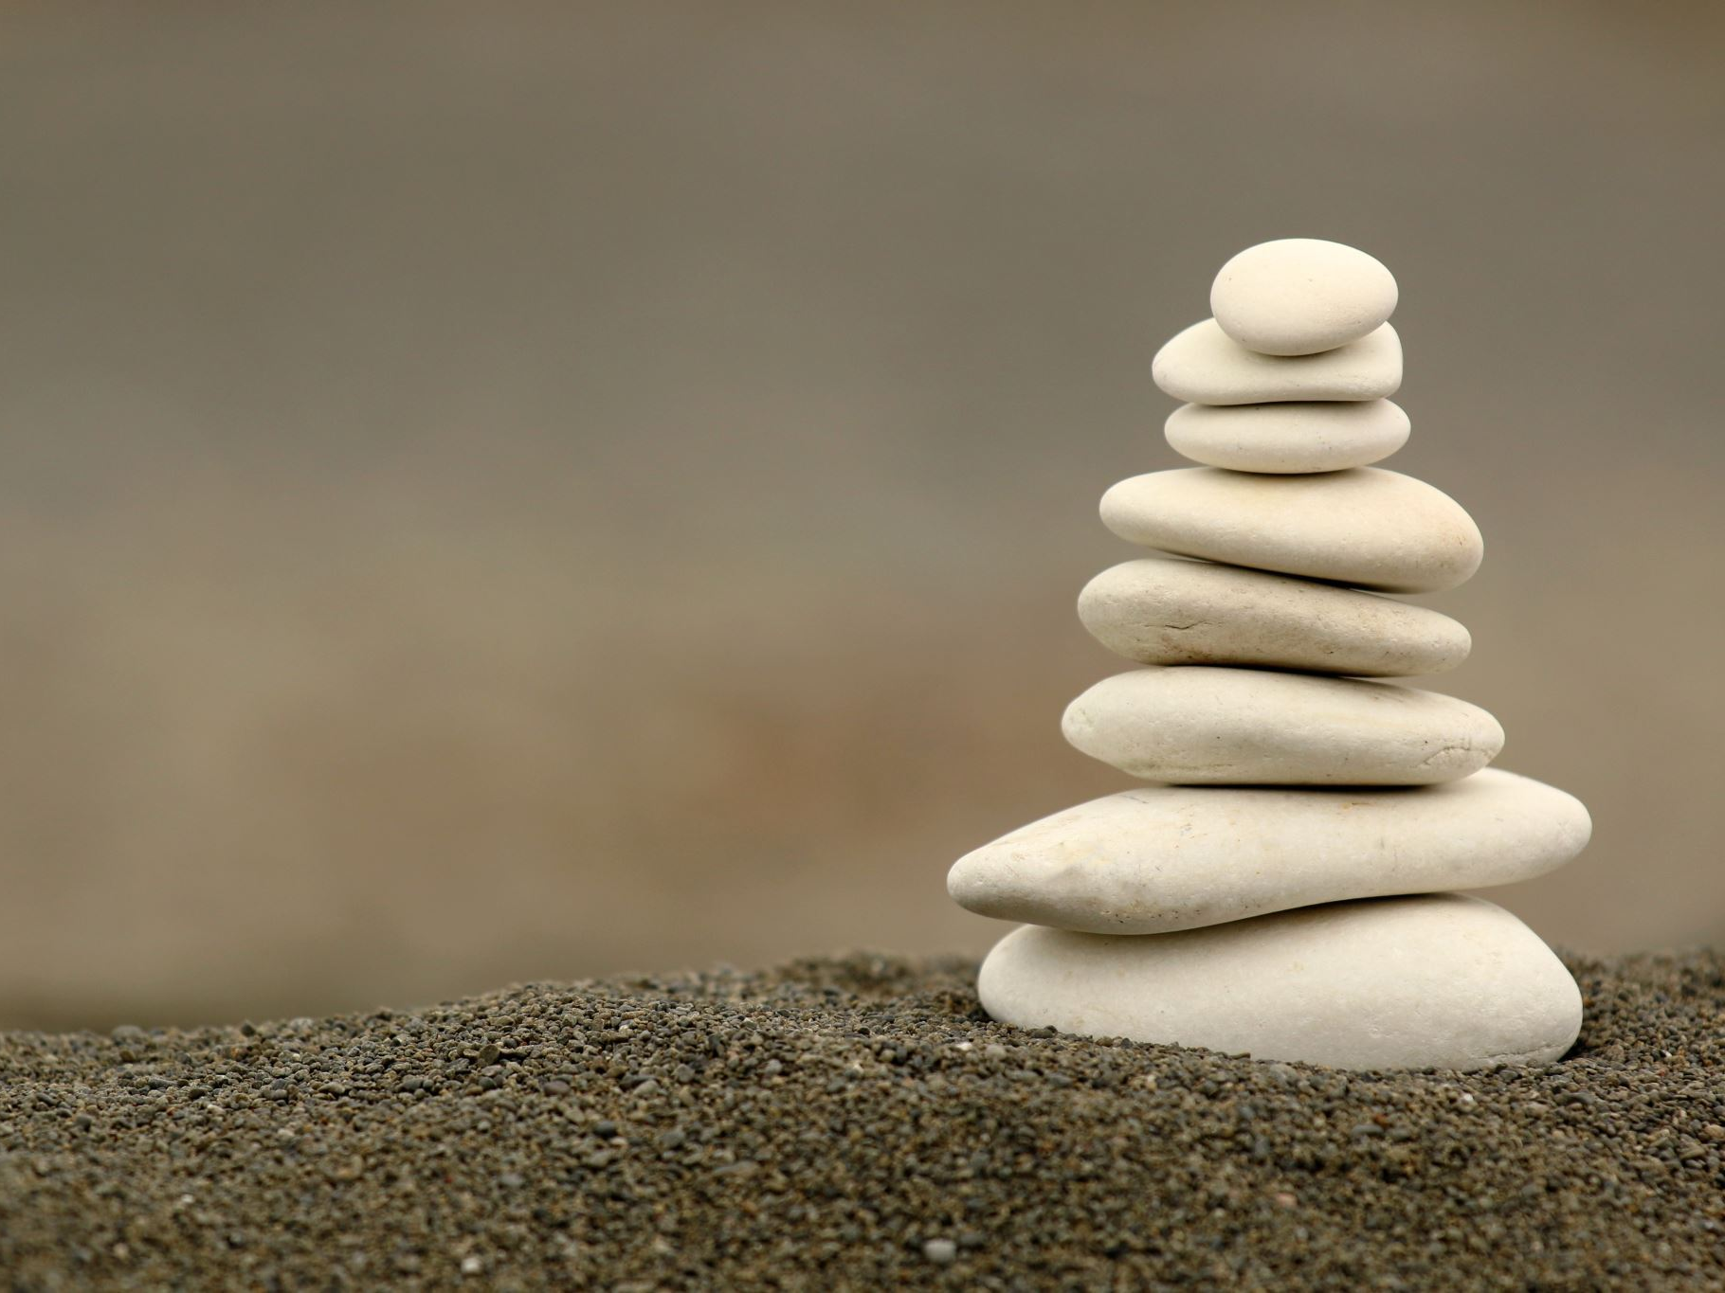
Предпосылки возникновения учения Ч. Дарвина

Slide 2
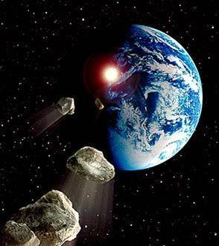
Естественно-научные предпосылки

Slide 3
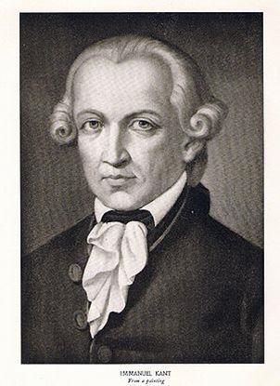
Иммануил Кант
Теория о происхождении космических тел естественным путем, а не в результате божественного творения

Slide 4
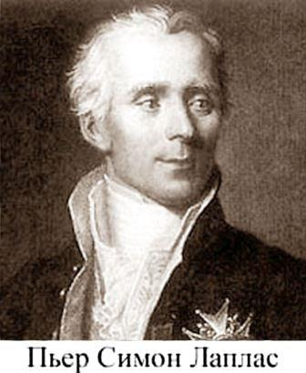
Пьер Симон Лаплас
Математически обосновал теорию И. Канта в работе «Изложение системы мира»

Slide 5
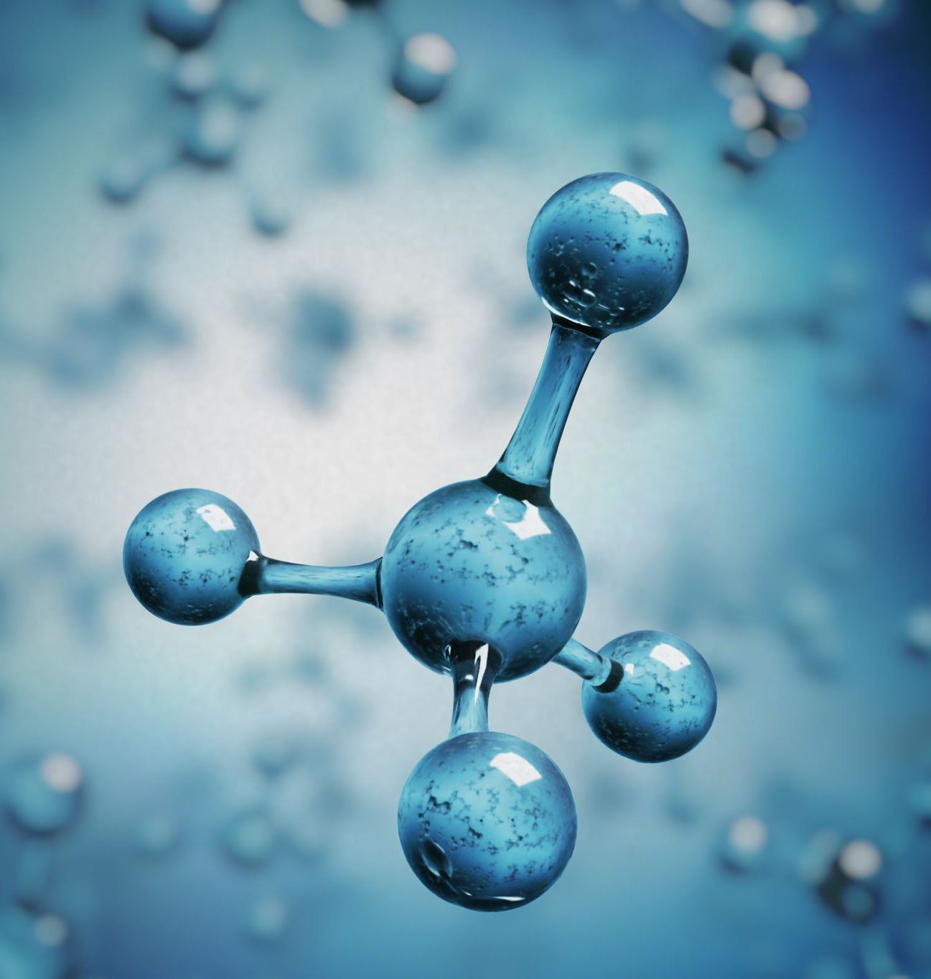
Достижения химии
В 1824 году химики впервые синтезировали органические вещества, доказав, что их образование происходит без участия «высших сил».

Slide 6
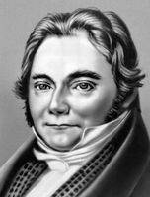
Йенс Берцелиус
Показал единство элементного состава живой и неживой природы.

Slide 7
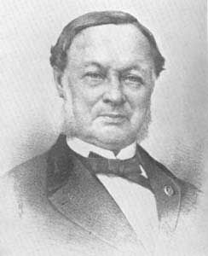
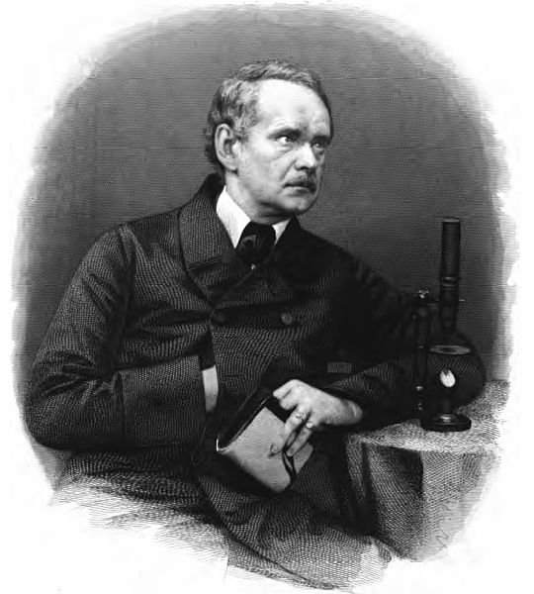
Т. Шванн и М. Шлейден
В 1839 году создали клеточную теорию, которая постулировала, что все живые организмы состоят из клеток, имеющих сходное строение у растений и животных.

Slide 8
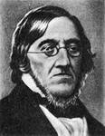
Карл Максимович Бэр
Показал, что развитие всех организмов начинается с яйцеклетки.
Выявил, что у всех позвоночных наблюдаются общие черты эмбрионального развития.

Slide 9
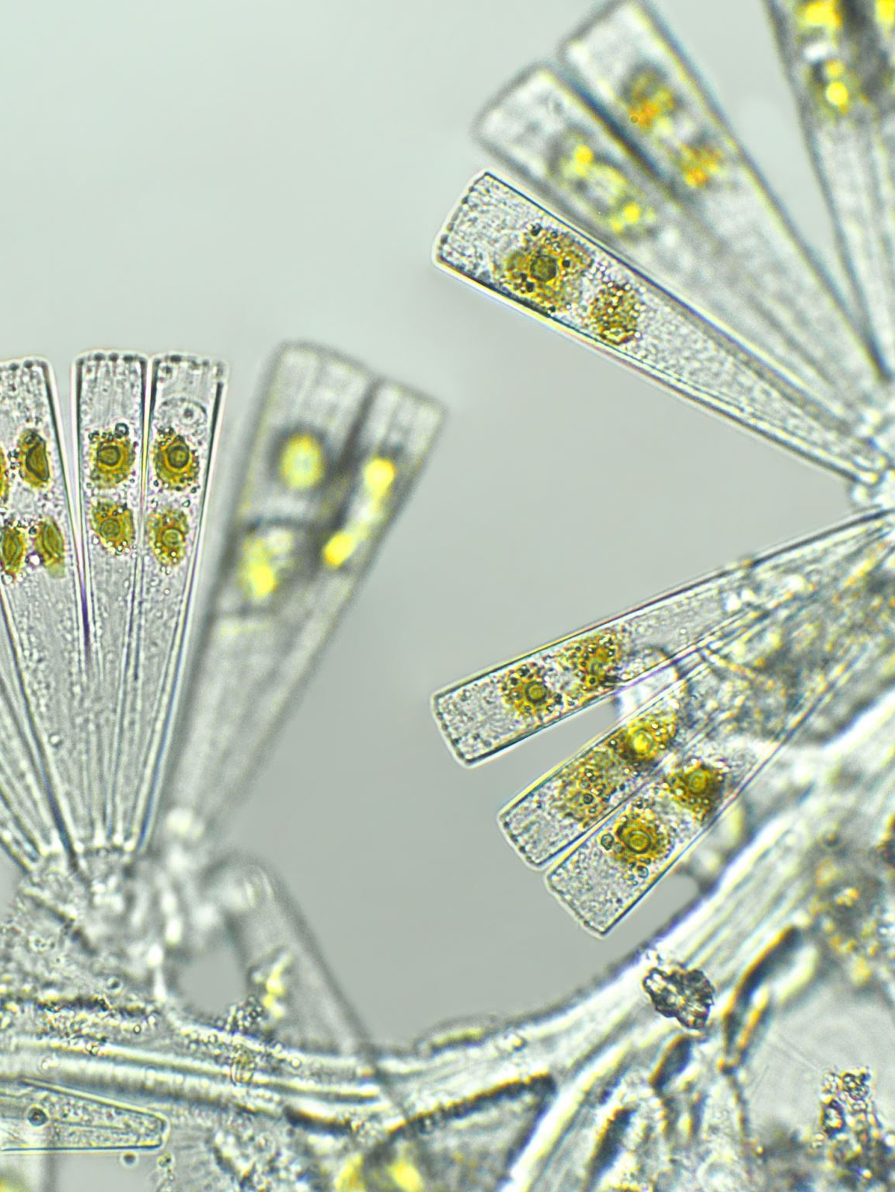
Палеонтология
Наука о вымерших растениях и животных, сохранившихся в виде ископаемых остатков, отпечатков и следов их жизнедеятельности; о смене их в процессе развития жизни на Земле.

Slide 10
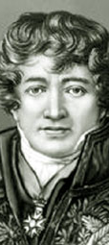
Жорж Кювье
Обосновал принцип корреляции: строение каждого органа животного отвечает принципу строения всего организма, и изменение одной части тела должно вызвать изменение других частей.
Обнаружил сходство в строении конечностей всех наземных позвоночных. Это указывало на их возможное родство и общее происхождение.

Slide 11
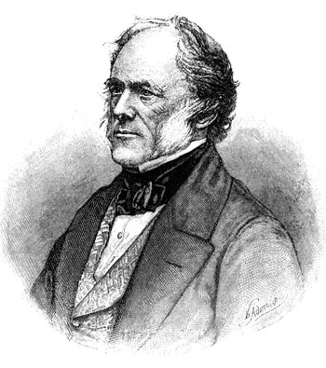
Чарльз Лайель
Опроверг теорию катастроф Ж. Кювье.
Доказал, что поверхность Земли изменяется постепенно под действием природных факторов: ветра, дождя, прибоя, извержения вулканов и др.

Slide 12
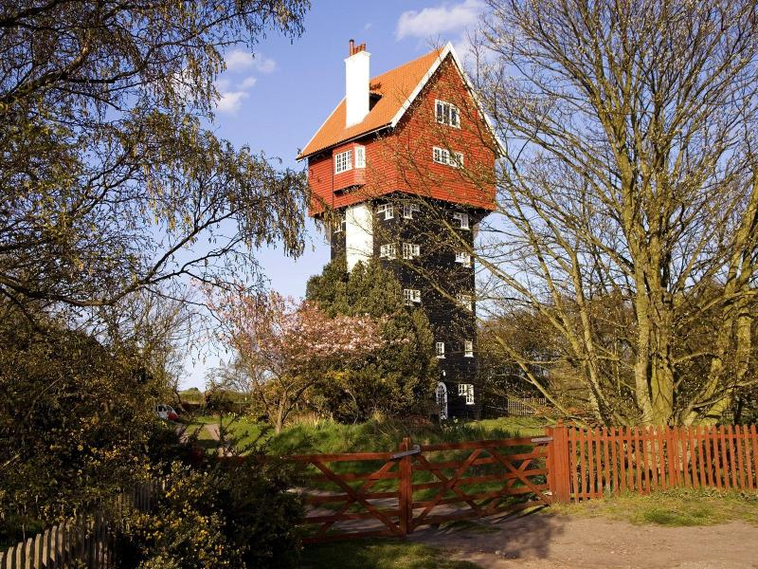
Социально-экономические предпосылки

Slide 13
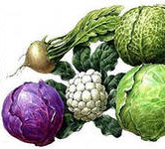
Развитие сельского хозяйства
Созданы новые породы
овец, свиней.
Выведены высокоуро-
жайные сорта культурных растений.
Разработаны методы селекции, которые позволяли максимально быстро изменять в нужном направлении породы животных и сорта растений.

Slide 14
Расширение
торговли
Освоение новых территорий
Налаживание связей с другими странами
Позволило собрать огромные коллекции, которые являлись дополнительным материалом для переосмысления законов развития природы

Slide 15
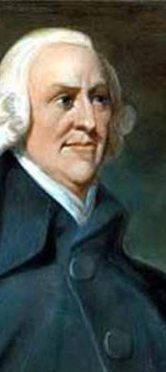
Адам Смит
Создал учение, согласно которому устранение неприспособленных особей происходит в процессе свободной конкуренции

Slide 16
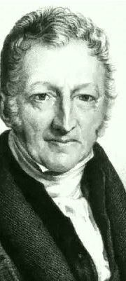
Томас Мальтус
Впервые ввел выражение «борьба за существование».
Считал, что человеку, как и всем другим организмам, свойственно стремление к безграничному размножению. Однако, нехватка ресурсов ограничивает рост численности человечества, приводя к нищете, голоду и болезням.

Slide 17
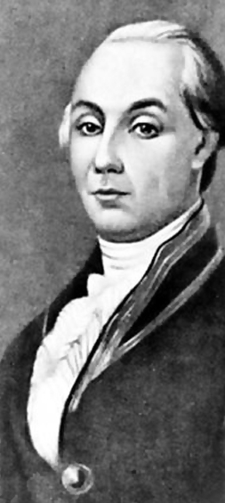
Эволюционные идеи в России
Александр Николаевич Радищев развивал материалистические идеи о единстве и развитии мира.
Афанасий Каверзнев объяснял многообразие животного мира существованием изменчивости.

Slide 18
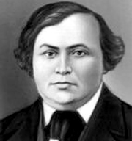
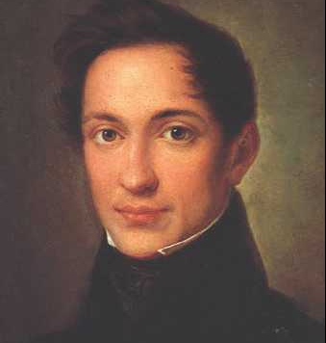
Александр Иванович Герцен высказывал предположение, что психическая деятельность людей не является божественным знаком, а представляет собой логический итог постепенного развития нервной деятельности у животных.
Карл Францевич Рулье заложил основы эволюционной палеонтологии. Выдвинул положение о том, что изменения животных обусловлены двумя причинами: особенностями самого организма (наследственностью) и влиянием внешних факторов.

